Slide 1
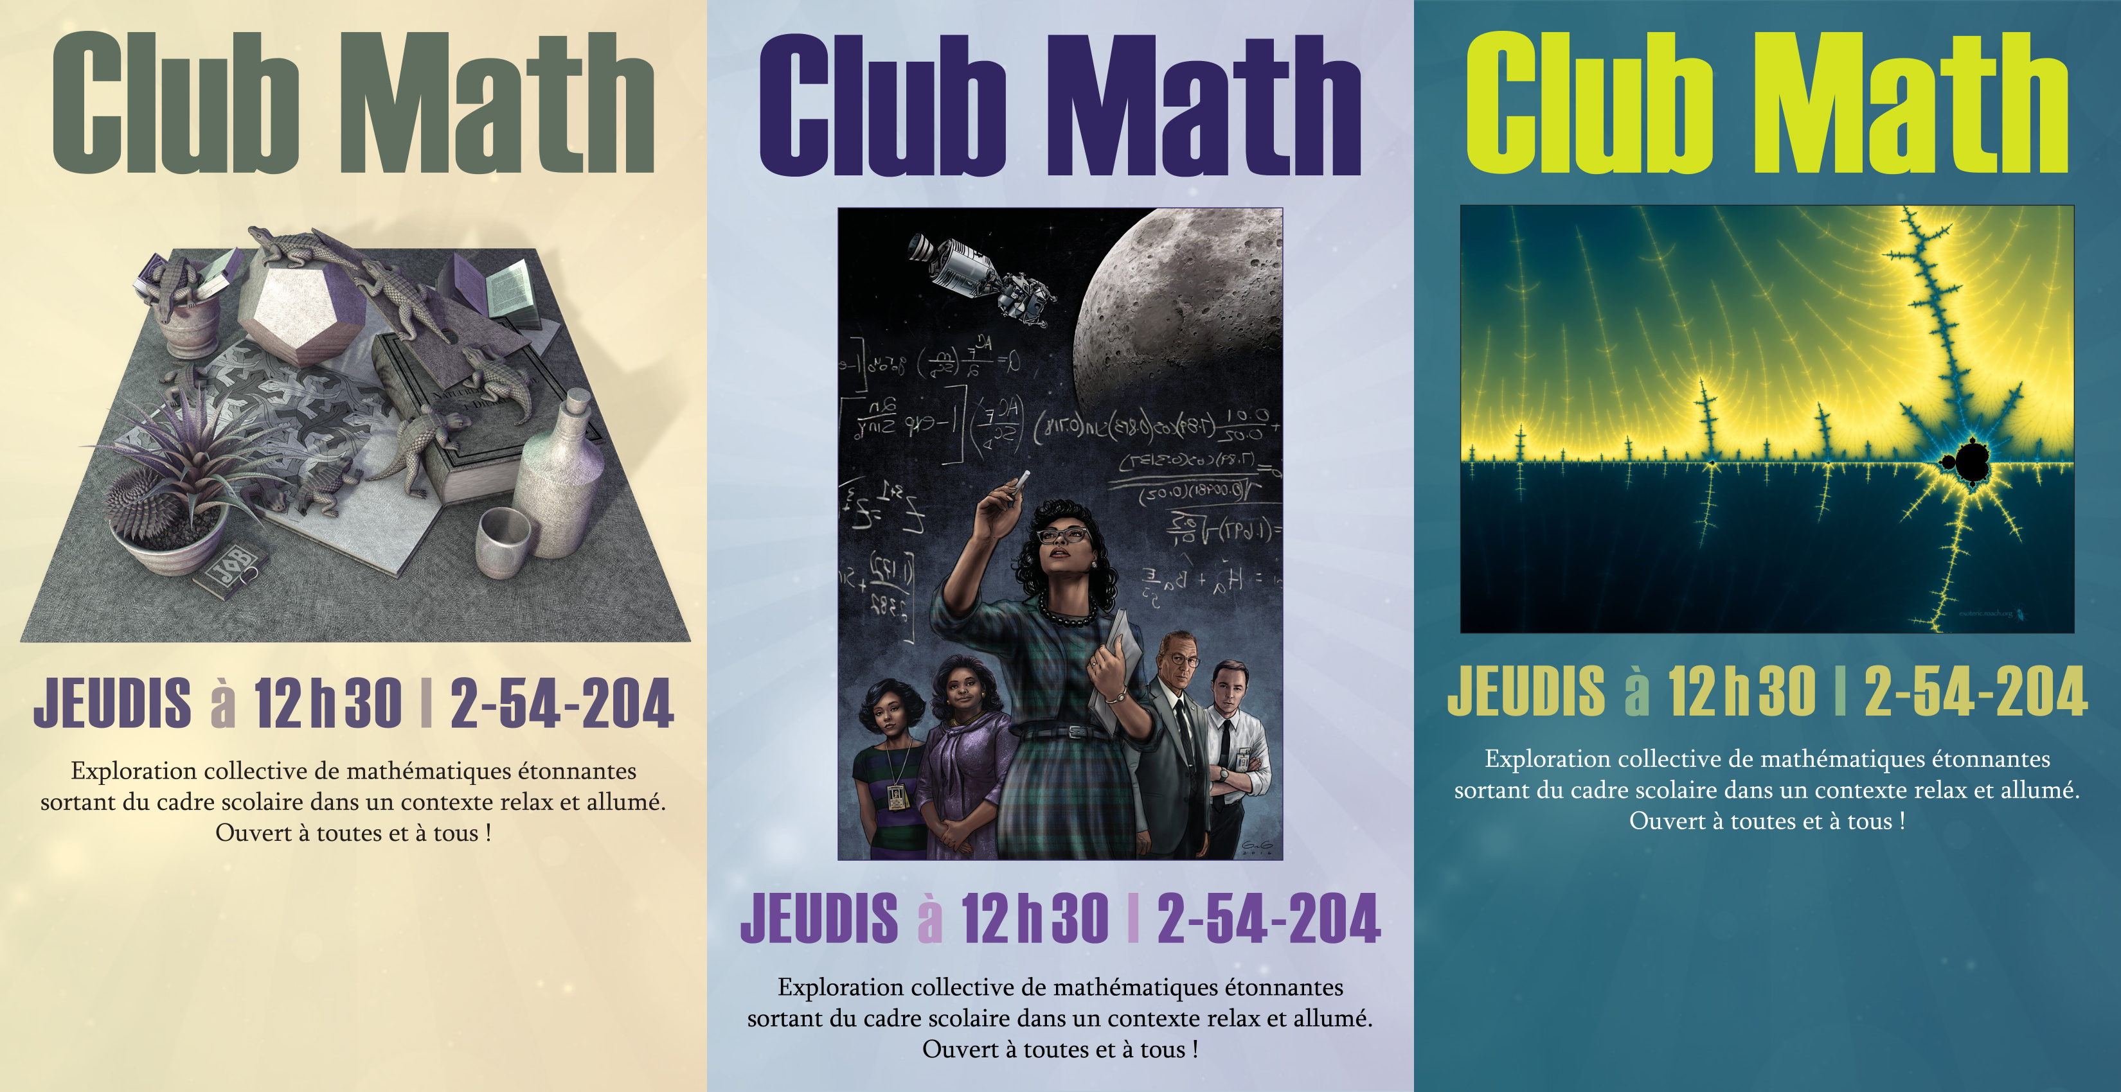

Slide 2
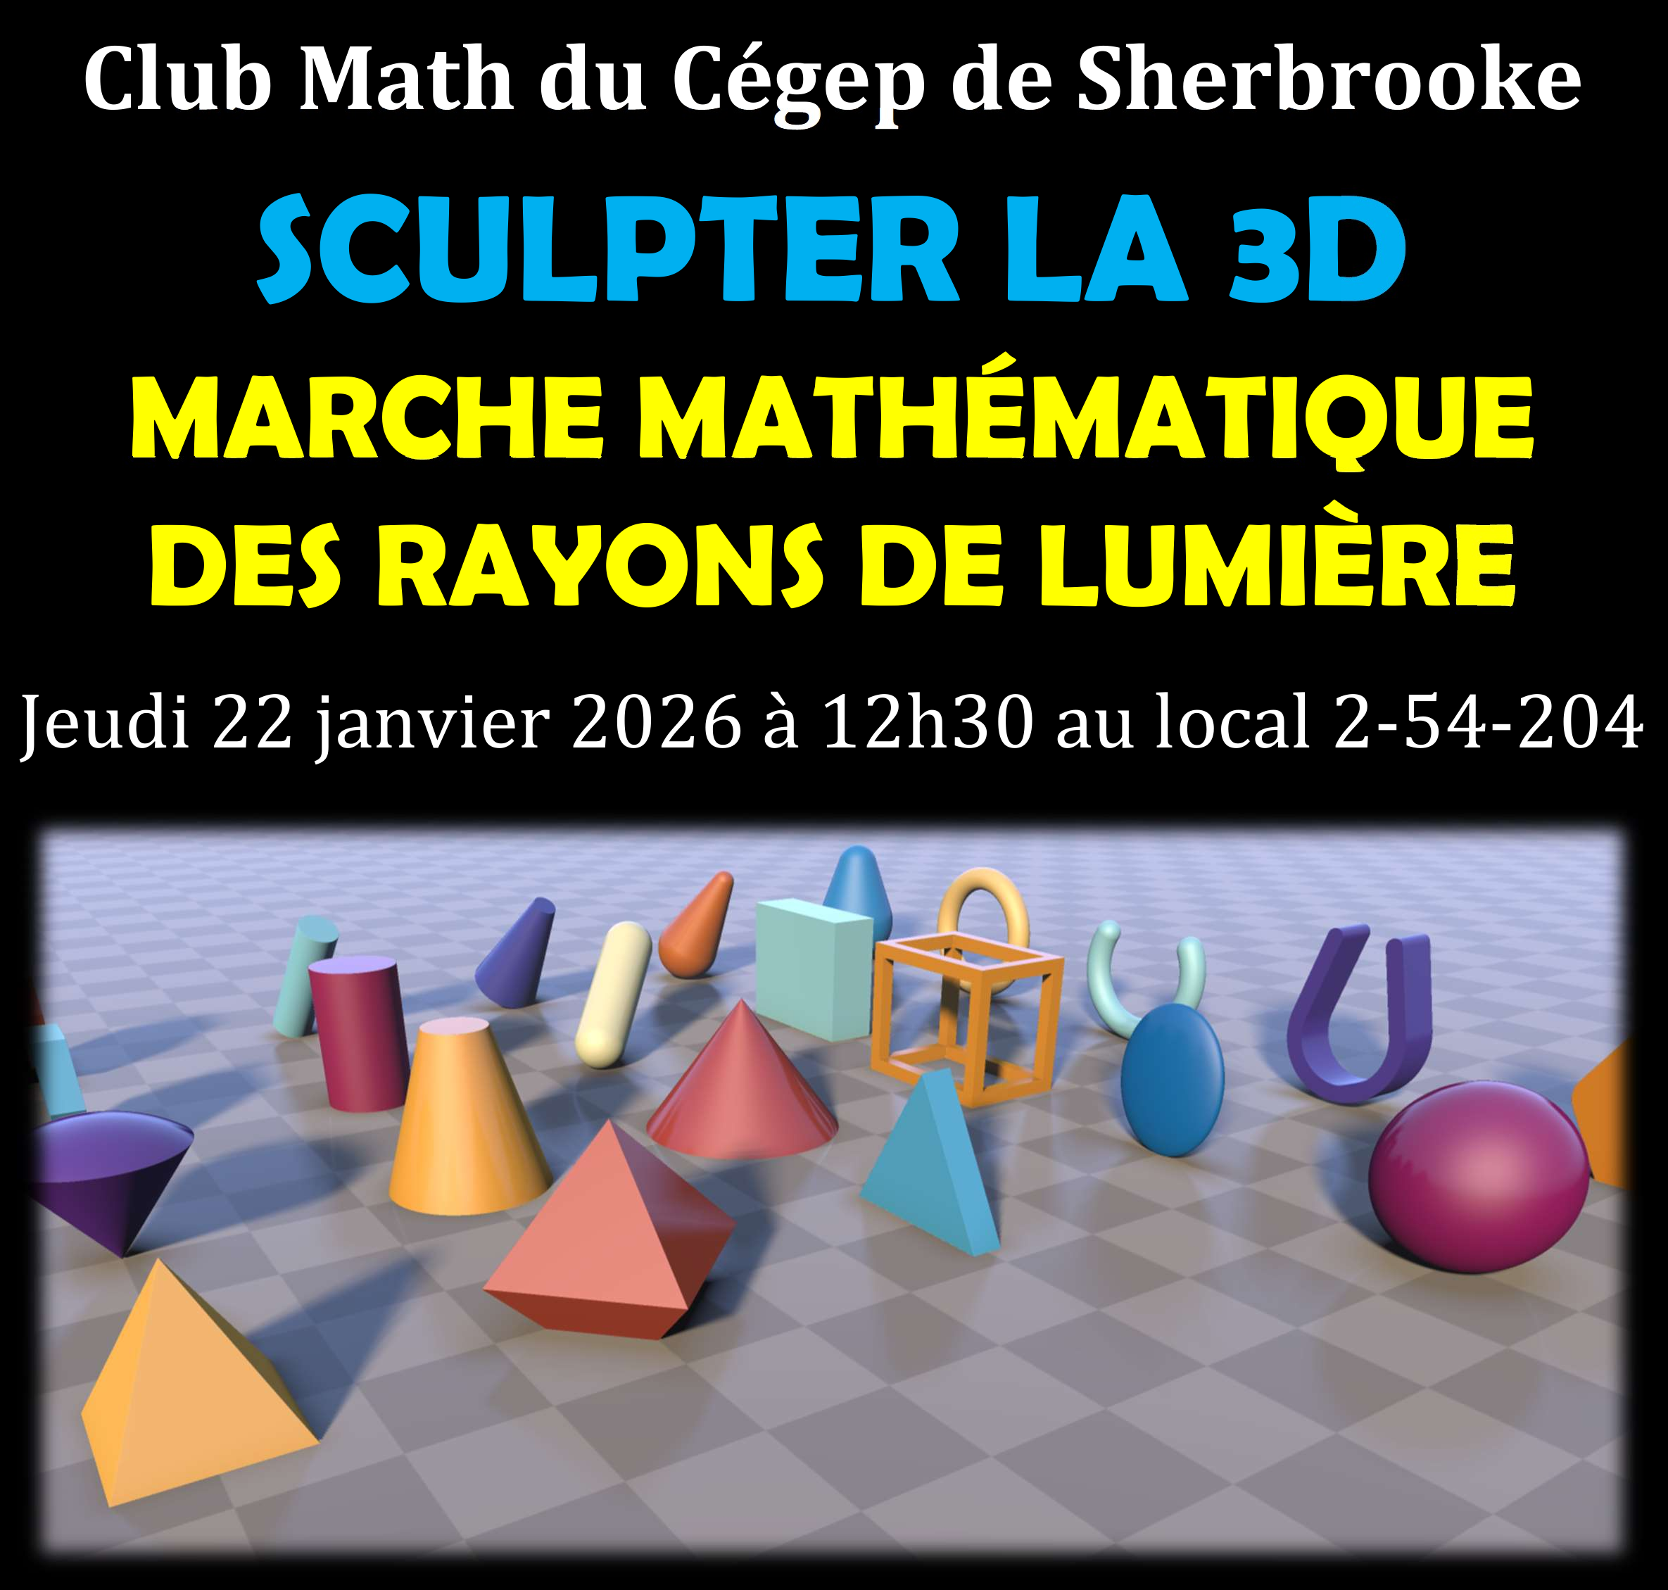

Slide 3
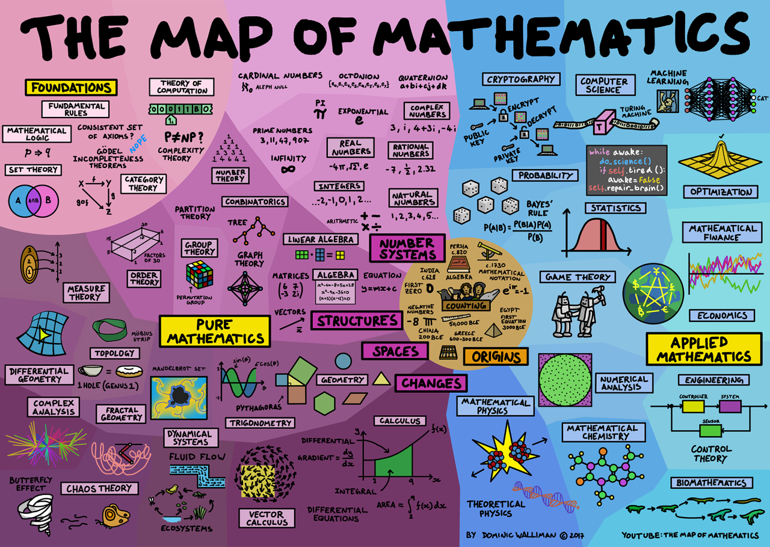

Slide 4
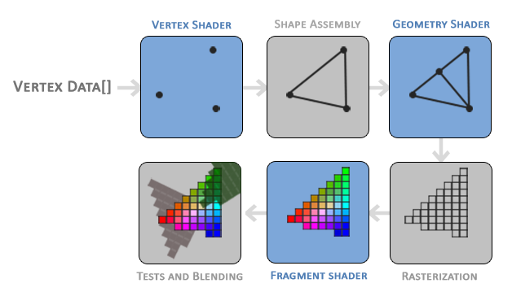
Introduction aux nuanceurs (shaders)

Slide 5
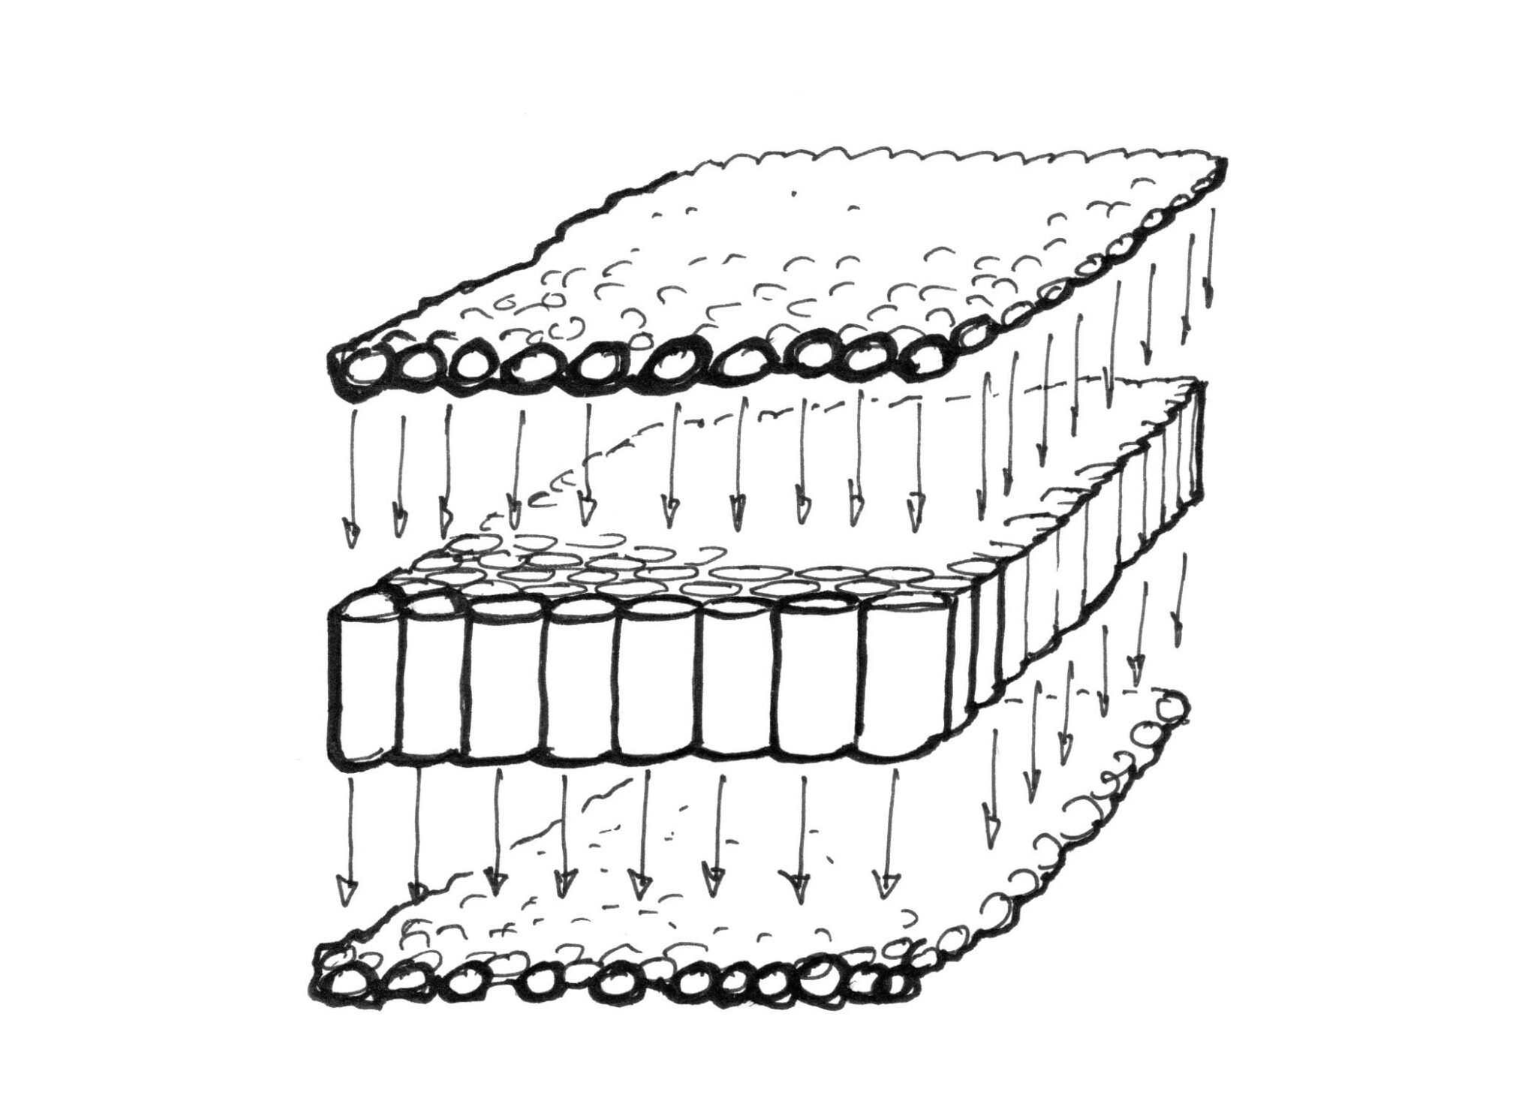
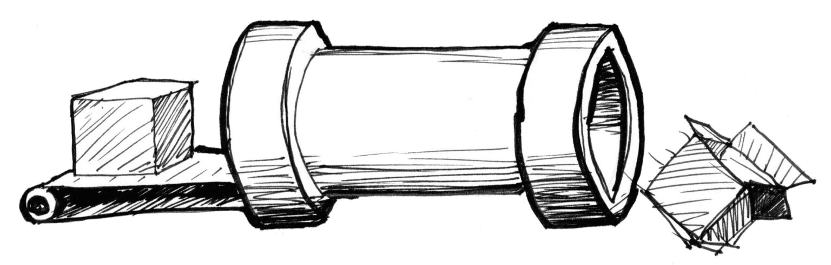
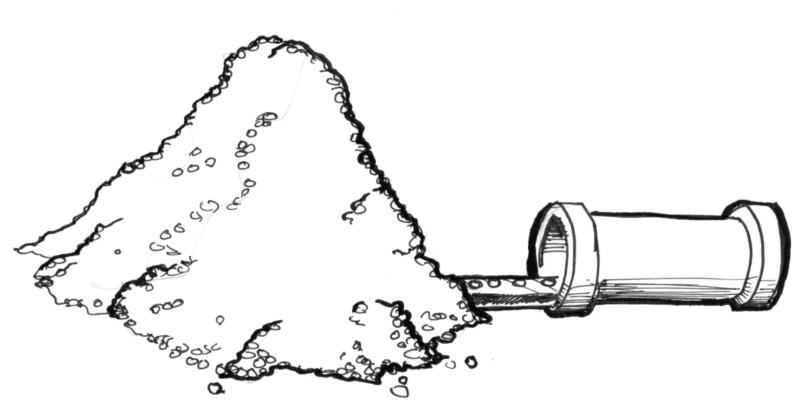
Pourquoi les nuanceurs de pixels sont rapides ?
CPU
GPU

Slide 6
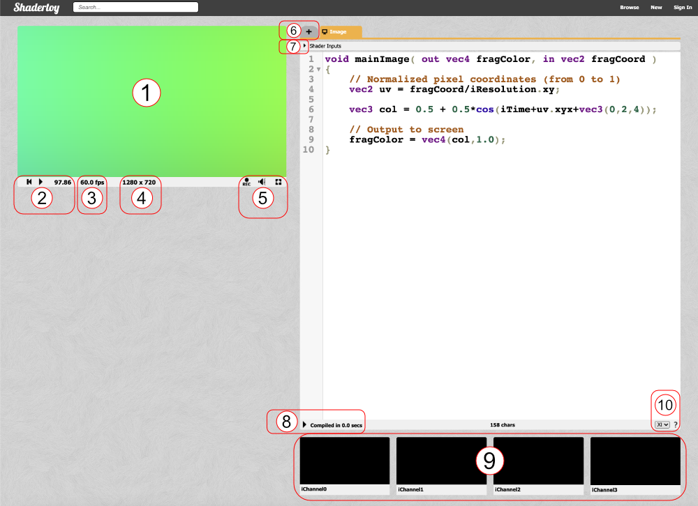
Shadertoy

Slide 7

Inigo Quilez et Pol Jeremias

Slide 8
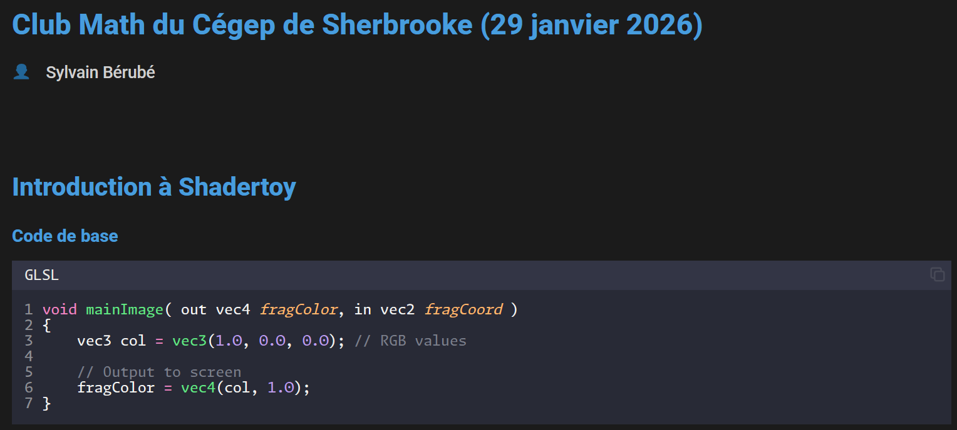
Familiarisation avec Shadertoy
http://www.mathspixels.info/shadertoy/club-math-du-cegep-de-sherbrooke-29-janvier-2026/

Slide 9
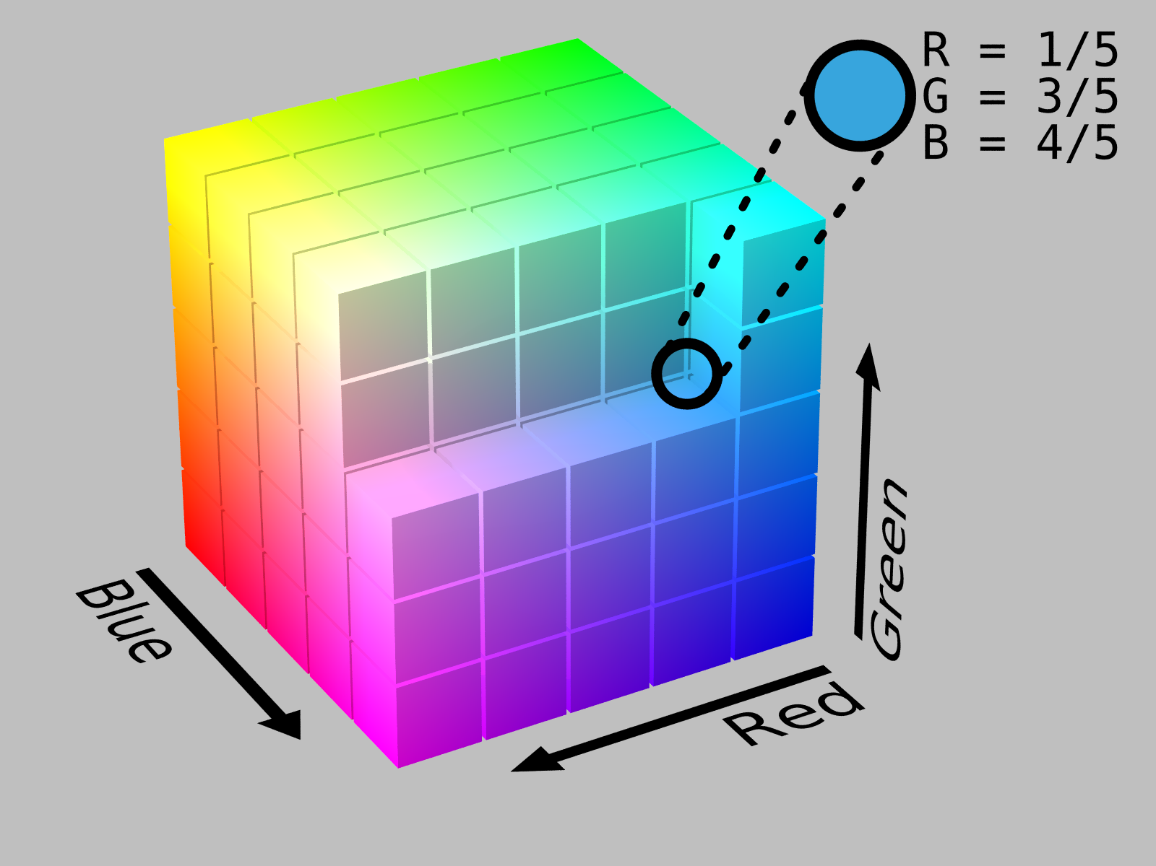
Couleurs RGB
SharkD, CC BY-SA 3.0

Slide 10
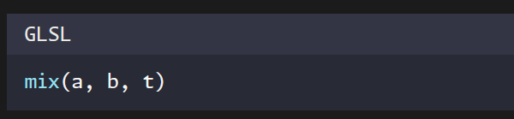
Interpolation linéaire

Slide 11
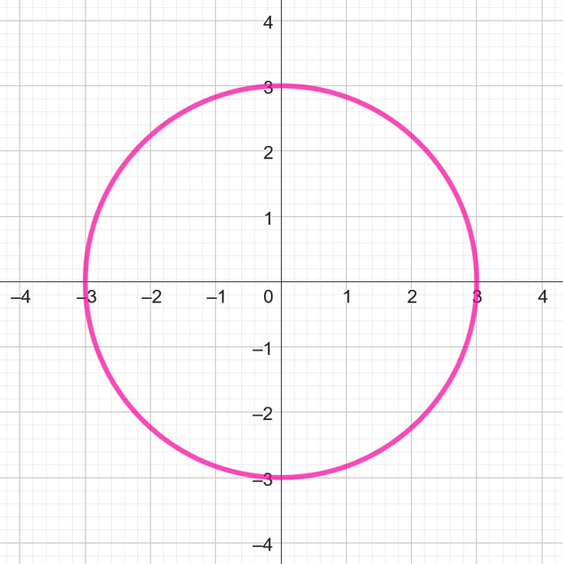
Dessiner un cercle

Slide 12
Fonction distance signée (SDF)

Slide 13
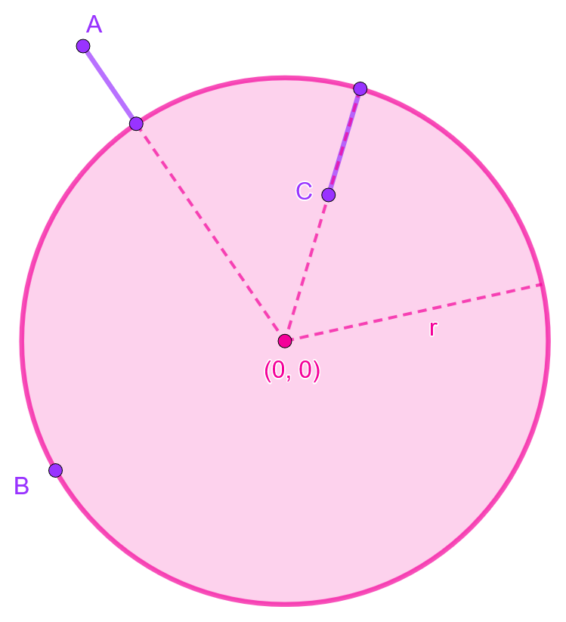
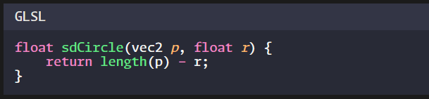
SDF du cercle

Slide 14
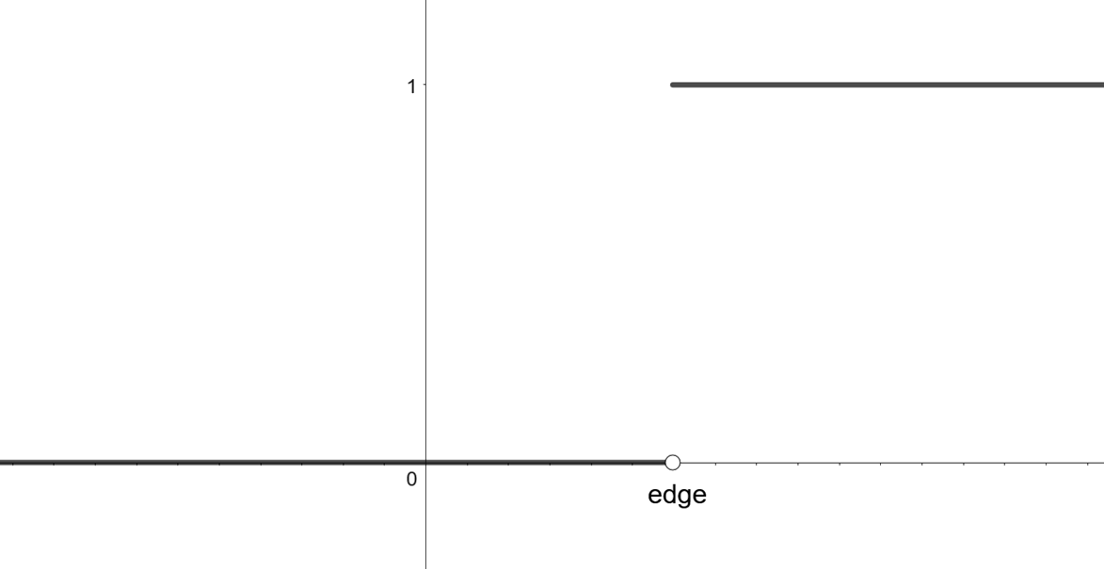

Fonction step

Slide 15
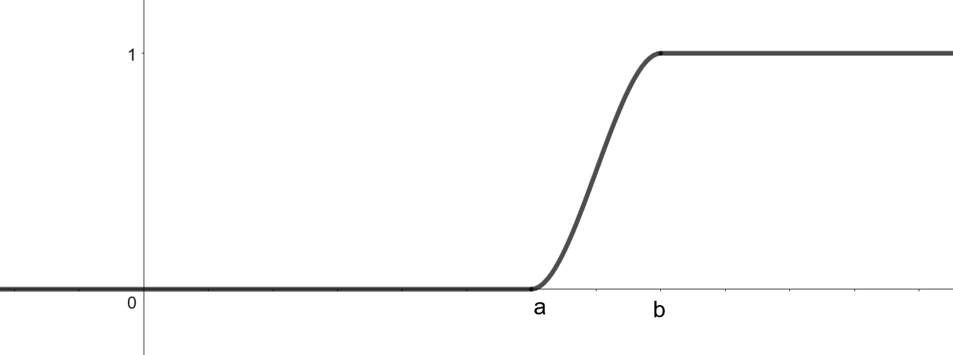
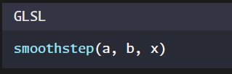
Fonction smoothstep

Slide 16
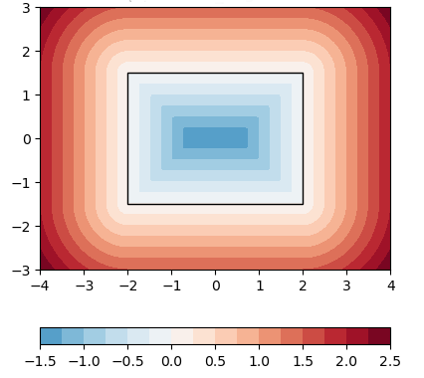
SDF du rectangle

Slide 17
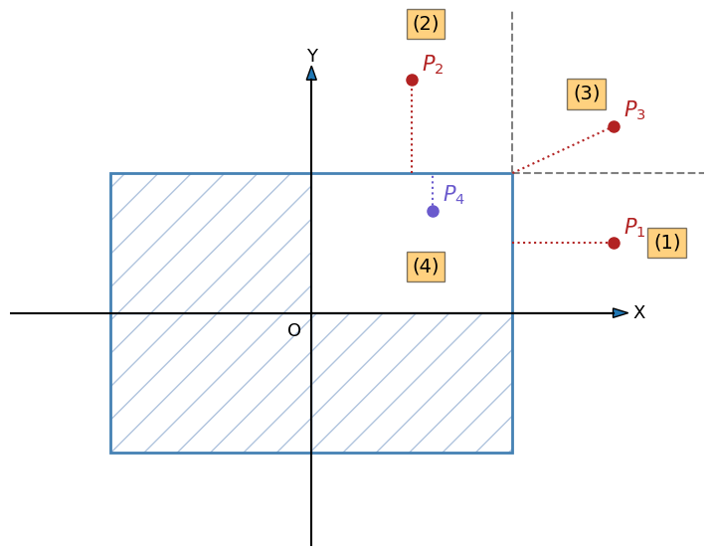
SDF du rectangle

Slide 18
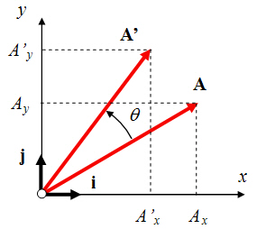
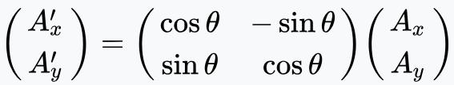
Rotation

Slide 19
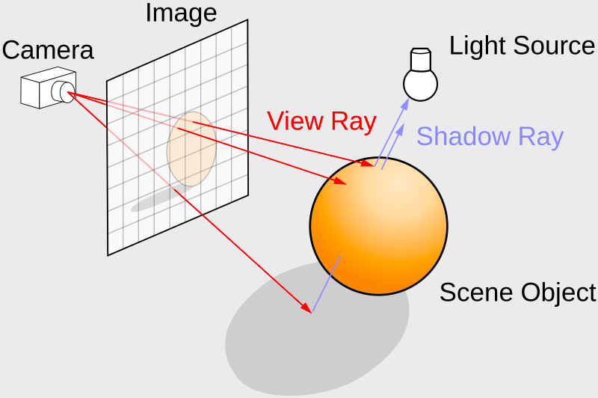
Algorithmes de rayons

Slide 20
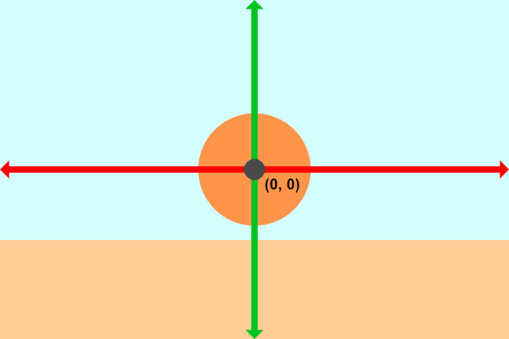
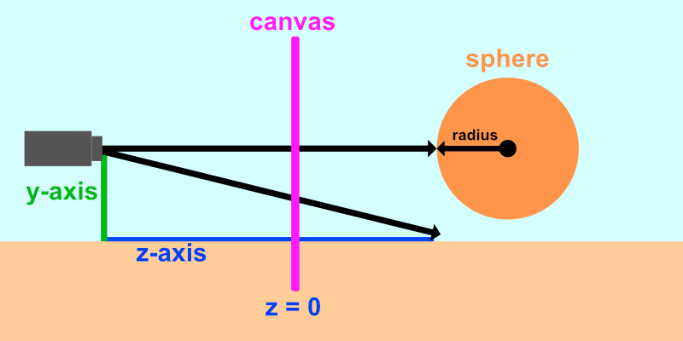
Ray marching

Slide 21
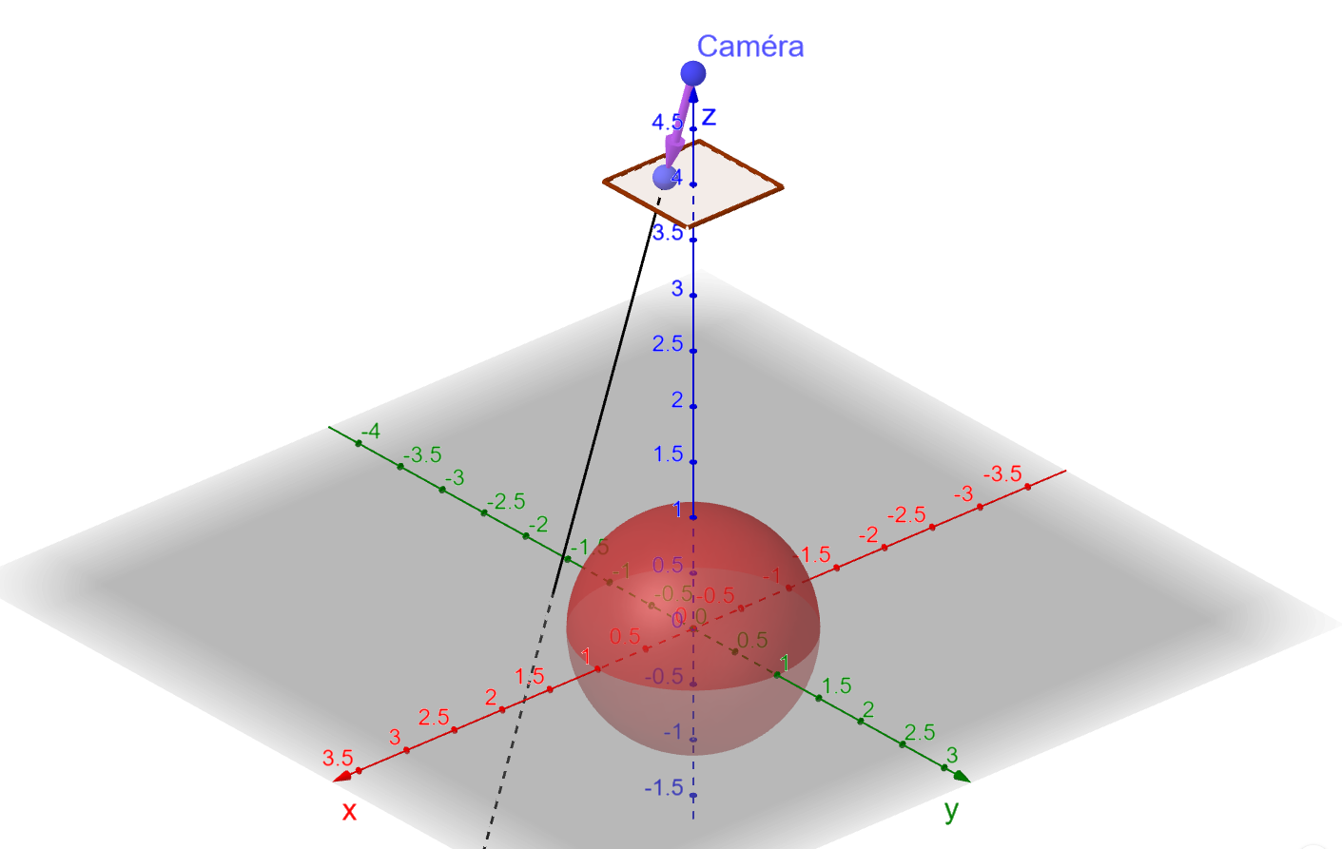
Ray marching
https://www.geogebra.org/classic/t3cazxpa

Slide 22
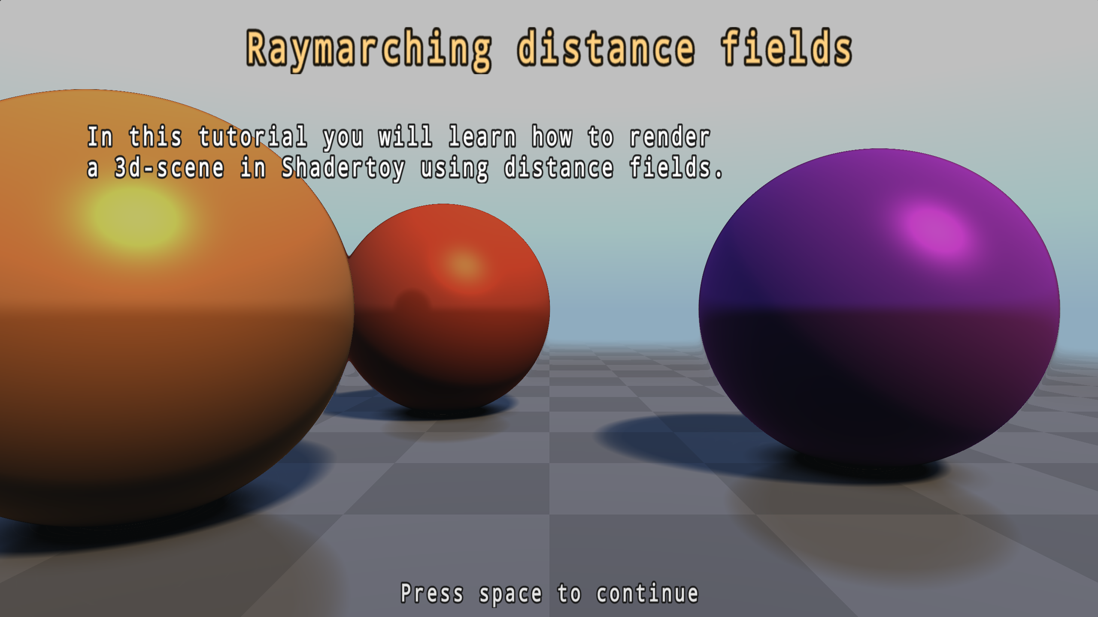
Ray marching
https://www.shadertoy.com/view/4dSfRc

Slide 23
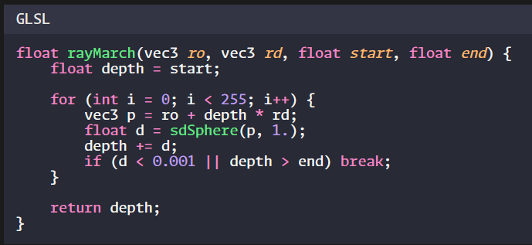
Ray marching

Slide 24
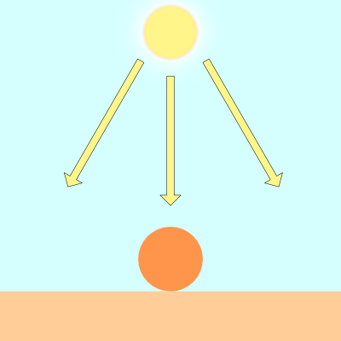
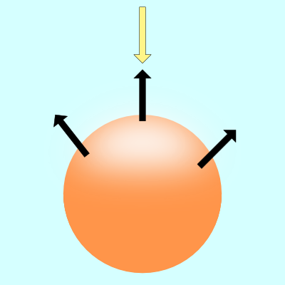
Éclairage

Slide 25
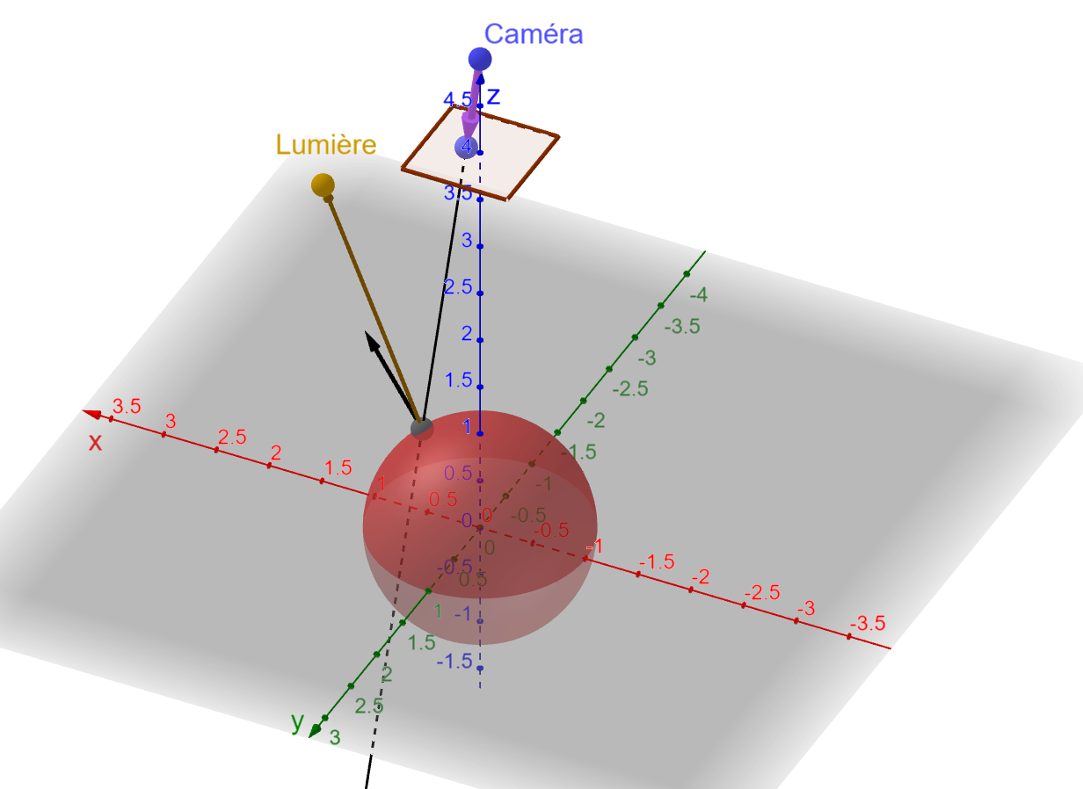
Éclairage
https://www.geogebra.org/classic/ettc5z67

Slide 26
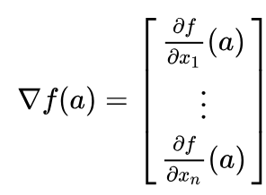
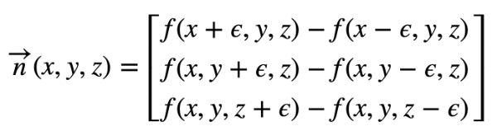
Vecteur normal

Slide 27
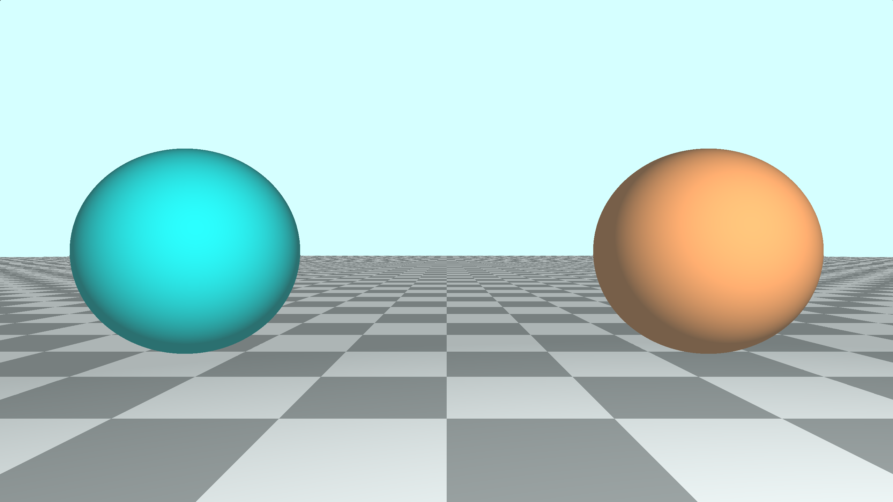
Plusieurs objets

Slide 28
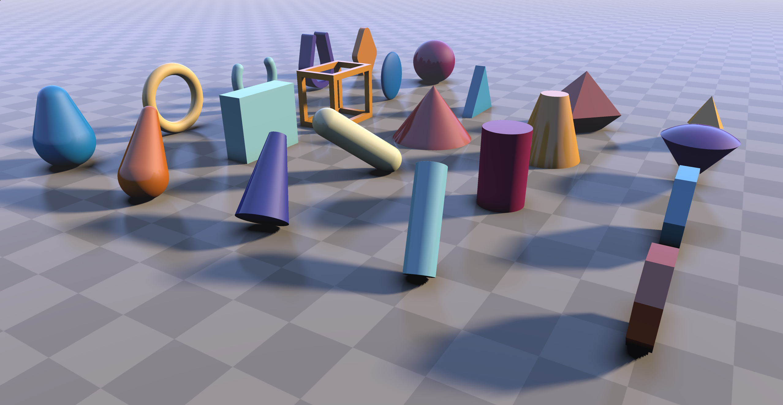
Plusieurs objets
https://www.shadertoy.com/view/Xds3zN

Slide 29
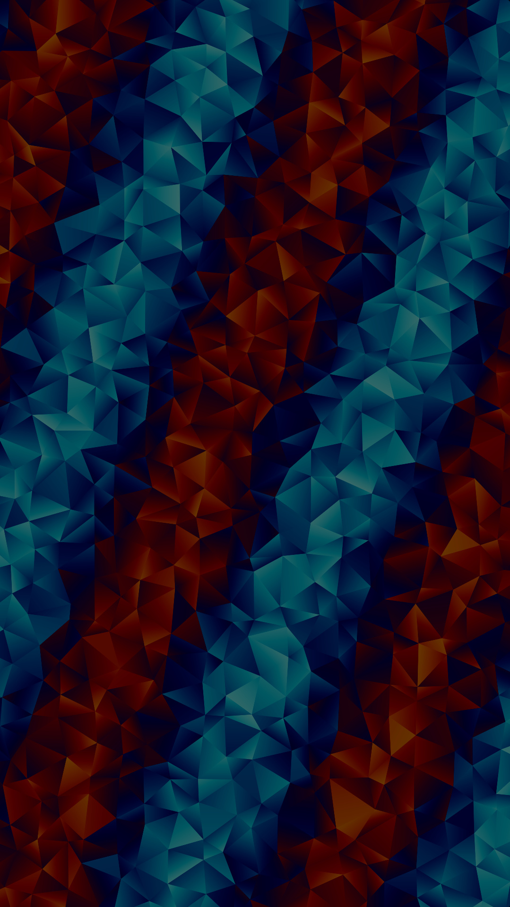
SEMAINE D'INITIATION
À LA CRÉATION VISUELLE MATHÉMATIQUE
12 au 15 janvier 2026 | Cégep de Sherbrooke

Slide 30
